Slide 1




Hubungan Karakter dan Kepribadian
Pendidikan Karakter

Slide 2



Kelompok 5
Anggota :
1. Dewi Mustikawati 2013053108
2. Nida Ankhofia 2013053101
3. perhanda Hapit 2013053179
4. Ridha Rizkyka Azammi 2013053177
Disusun Oleh :

Slide 3

TABLE OF CONTENTS
01
03
02
Karakter dan Kepribadian Manusia
Hubungan Karakter dan Kepribadian Manusia
Pengertian Karakter
Pengertian Kepribadian
Karakter Sebagai Pembentuk Kepribadian Manusia
Faktor Pembentuk Kepribadian
Tahap Pembentuk Kepribadian
Pembentukan Kepribadian Dipengaruhi Media Sosialisasi

Slide 4

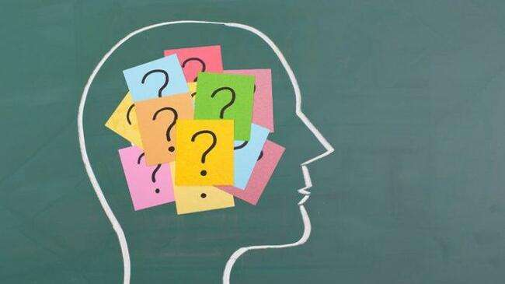


06-07-2010
01. Karakter dan Kepribadian Manusia

Slide 5

A. Pengertian Karakter
Kata karakter berasal dari Yunani yang berarti “to mark” (menandai) dan memfokuskan, bagaimana mengaplikasikan nilai kebaikan dalam bentuk tindakan atau tingkah laku.
Pengertian karakter menurut Pusat Bahasa Depdiknas adalah bawaan, hati, jiwa, kepribadian, budi pekerti, perilaku, personalitas, sifat, tabiat, tempramen, watak.

Slide 6

“Pendidikan karakter adalah usaha sengaja (sadar) untuk mewujudkan kebajikan, yaitu kualitas kemnusiaan yang baik secara objektif, bukan hanya baik untuk individu perseorangan, tetapi juga baik untuk masyarakat secara keseluruhan.”

Slide 7


B. Pengertian Kepribadian Manusia
Menurut Psikologi Modern, kepribadian adalah organisasi yang dinamis dari sistem psikofisis individu yang menentukan penyesuaian dirinya terhadap lingkungannya secara unik.
John Milton Yinger mengatakan bahwa kepribadian adalah keseluruhan dari perilaku seseorang dengan sistem kecenderungan tertentu yang berinteraksi atau berhubungan dengan serangkaian situasi.

Slide 8


Jadi, dapat disimpulkan bahwa “Kepribadian adalah suatu perpaduan yang utuh antara sikap, sifat, pola pikir, emosi, serta juga nilai-nilai yang mempengaruhi individu tersebut agar berbuat sesuatu yang benar sesuai dengan lingkungannya.
Kepribadian adalah metode berfikir manusia terhadap realita.

Slide 9
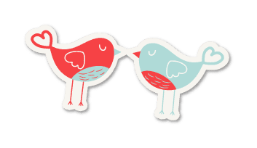
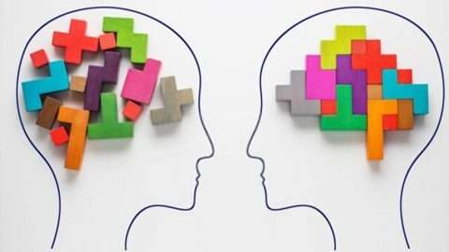
02. Karakter sebagai Pembentuk Kepribadian Manusia

Slide 10

Berikut beberapa teori yang dapat menjelaskan terbentuknya kepribadian seseorang :
1. Cermin Diri
2. Generalisasi Orang Lain
3. Konflik Individu dalam Masyarakat
Dari gambaran atau cermin diri yang diberikan orang lain kepada kita membentuk kepribadian dalam diri.
Dalam buku Mind, Self, and Society (1934), George Herbert Mead mengatakan kepribadian seseorang dibentuk oleh generalisasi orang lain.
Kepribadian terbentuk sebagai akibat konflik mendasar dan abadi antara individu dengan masyarakatnya. Jiwa seseorang terdiri atas tiga bagian, yaitu Id, superego, dan ego.

Slide 11

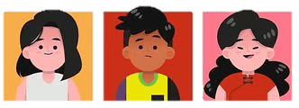

A. Faktor Pembentuk Kepribadian
1. Faktor Prenatal (Prakelahiran)
2. Faktor Biologis
3. Faktor Geografis
Ciri Fisik Biologis
Ciri Psikologis
Tingkat Kecerdasan
Lingkungan Fisik
Lingkungan Sosial
Kebudayaan

Slide 12

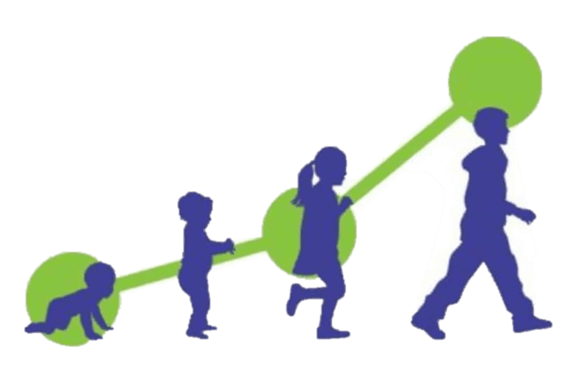
B. Tahap Pembentukan Kepribadian
Tahap Meniru
Tahap Bermain
1
2
Tahap Bermain Peran
Tahap Penerimaan
3
4
Anak mengikuti perilaku tertentu tanpa mengetahui maksud perilaku tersebut.
Anak sudah mulai belajar dalam mengambil peran orang yang berada disekelilingnya.
Anak mampu berinteraksi dengan orang lain karena telah memahami perannya sendiri serta peran orang lain yang telah menjadi pasangan interaksinya.
Anak secara langsung mengeluarkan kemampuan perannya sendiri dengan sadar.

Slide 13




C. Pembentukan Kepribadian Dipengaruhi Media Sosialisasi
Media Sosialisasi Teman Sepermainan
Media Sosialisasi Lingkungan Kerja
2
4
1
3
Media Sosialisasi Keluarga
Media Sosialisasi Sekolah
Dalam modul Sosialisasi (2017) yang diterbitkan Kementerian Pendidikan dan Kebudayaan dijelaskan masing-masing media sosialisasi sebagai berikut.
5
Media Massa sebagai Media Sosialisasi

Slide 14
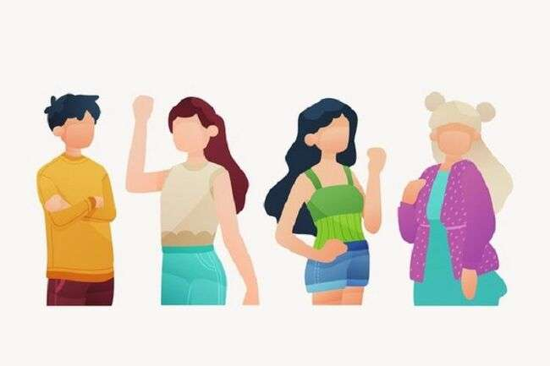

03. Hubungan Karakter dan Kepribadian
Kepribadian dalam bahasa Inggris yaitu “Personality”. Kata personality sendiri berasal dari bahasa Latin yaitu “Persona” yang berarti topeng, yang digunakan oleh para aktor dalam suatu permainan atau pertunjukan.

Slide 15



Dalam kehidupan sehari-hari, kata kepribadian digunakan untuk menggambarkan :
01.
Identitas diri, jati diri seseorang.
Kesan umum seseorang tentang diri anda atau orang lain.
02.
Fungsi-fungsi kepribadian yang sehat atau bermasalah.
03.

Slide 16
Karakter adalah nilai-nilai yang khas-baik (tahu nilai kebaikan, mau berbuat baik, nyata berkehidupan baik, dan berdampak baik terhadap lingkungan) yang terpatri dalam diri dan terwujud dalam perilaku.

Slide 17







Terima Kasih ☺

